Slide 1
FSTA: Pokročilé statistické metody
Lineární modely – základy
Jiří Jarkovský, Simona Littnerová

Slide 2
FSTA: Pokročilé statistické metody
Stochastické modelování obecně - ANOVA

Slide 3
ANOVA
Analýza rozptylu je základním nástrojem pro analýzu rozdílů mezi průměry v několika skupinách pacientů.
Základní myšlenka, na níž je ANOVA založena, je rozdělení celkové variability v datech (neznámé, dané pouze náhodným rozložením) na část systematickou (spjatou s kategoriemi pacientů, vysvětlená variabilita) a část náhodnou. Pokud systematická, tedy nenáhodná a vysvětlitelná část variability převažuje, považujeme daný kategoriální faktor za významný pro vysvětlení variability dat.
Analýza rozptylu vyhodnocuje pouze celkový vliv faktoru na variabilitu, v případě analýzy jednotlivých kategorií je třeba využít tzv. post-hoc testy

Slide 4




Cíl stochastického modelování
Vysvětluje kategoriální prediktor?
Obecným cílem je snaha vysvětlit variabilitu predikované proměnné (endpoint, Y) pomocí prediktorů (vysvětlující proměnná, faktor, X)
Jak predikovaná proměnná, tak prediktor mohou být různého typu
  Binární
  Kategoriální
  Ordinální
  Spojitá
  Cenzorovaná (-> analýza přežití)
Kombinace datového typu predikované proměnné a prediktoru určuje použitou metodu analýzy
Proč variabilita?
Vysvětluje spojitý prediktor?

Slide 5
ANOVA – předpoklady
Symetrické rozložení hodnot a normalita odchylek od hodnoceného modelu ANOVA. Velkou část dat lze adekvátně normalizovat použitím logaritmické transformace. Předpoklad lognormální transformace může pochopitelně být teoreticky vyloučen u mnoha datových souborů obsahujících diskrétní parametry, kde je indikována vhodnost jiného typu transformace. U asymetricky rozložených a u diskrétních dat je nutné využít neparametrické alternativy analýzy rozptylu.
Homogenita rozptylu je nutným předpokladem pro smysluplnost vzájemných srovnání pokusných variant. U testů toxicity by splnění tohoto předpokladu mělo být ověřováno (Bartlettův test), neboť vážné rozdíly (až řádové) v jednotkách testovaného parametru mohou nastat v důsledku inhibice dávkami látky. Nehomogenita rozptylu je často ve vztahu k nenormalitě (asymetrii) dat a lze ji odstranit vhodnou normalizující transformací.
Statistická nezávislost reziduí vyhodnocovaného modelu ANOVA. Pokud odhad a posouzení korelačních vztahů mezi pokusnými variantami není přímo předmětem výzkumu, lze jejich vliv na vyhodnocení odstranit znáhodněním dat v rámci pokusných variant - tedy změnou pořadí v náhodné. Rozsah vlivu těchto autokorelačních vztahů musí být ovšem primárně omezen správností experimentálního uspořádání.
Aditivita jako předpoklad týkající se složitějších experimentálních uspořádání. Exaktní otestování aditivity více pokusných faktorů je procedura poměrně náročná na experimentální design vyvážený co do počtu opakování. Je rovněž obtížné testovat interakci na nestandardních datech, neboť případná transformace může změnit charakter odchylek původních dat od hodnoceného modelu ANOVA.

Slide 6
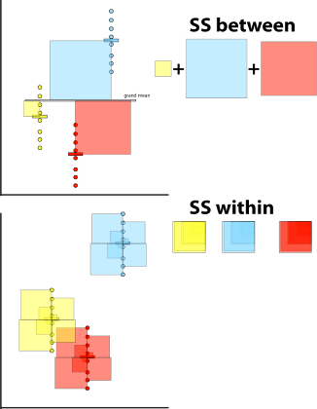
Princip ANOVA
Základním principem ANOVY je porovnání rozptylu připadajícího na:
  Rozdělení dat do skupin (tzv. effect, variance between groups)
  Variabilitu objektů uvnitř skupin (tzv. error, variance within groups), předpokládá se, že jde o náhodnou variabilitu (=error)
Variabilita mezi skupinami
Rozptyl je počítán pro celkový průměr (tzv. grand mean) a průměry v jednotlivých skupinách dat
Stupně volnosti jsou odvozeny od počtu skupin (= počet skupin -1)
Výsledný poměr (F) porovnáme s tabulkami F rozložení pro v₁ a v₂ stupňů volnosti
Variabilita uvnitř skupin
Rozptyl je počítán pro průměry jednotlivých skupin a objekty uvnitř příslušných, celková variabilita je pak sečtena pro všechny skupiny
Stupně volnosti jsou odvozeny od počtu hodnot (= počet hodnot - počet skupin)
SS=sum of squares

Slide 7
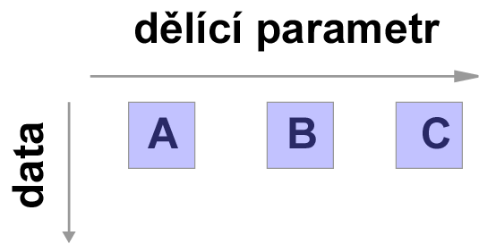
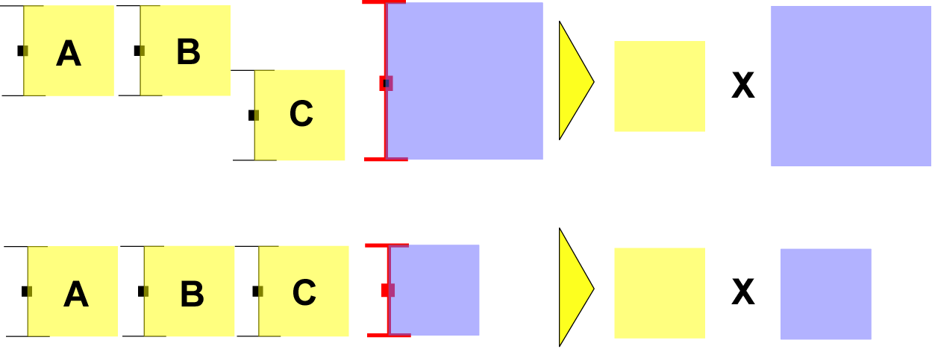
Jednoduchý ANOVA design
Nejjednodušším případem ANOVA designu je rozdělení na skupiny podle jednoho parametru

Slide 8
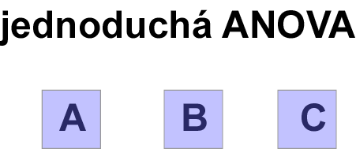
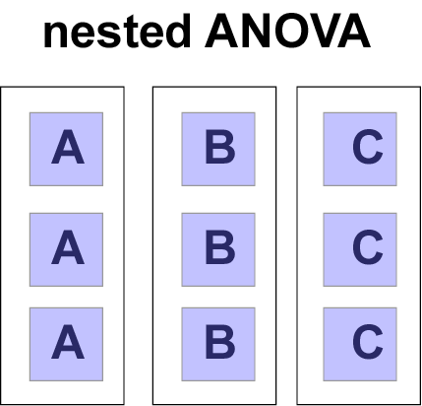
Nested ANOVA
Rozdělení skupin na náhodné podskupiny (např. opakování experimentu)
Cílem je zjistit, zda data v jedné skupině nejsou pouhou náhodou
Nejprve je testována shoda podskupin v hlavních skupinách,
  pokud jsou shodné, je vše v pořádku
  pokud nejsou, stále lze zjišťovat, zda se variabilita uvnitř hlavních skupin liší od celkové variability

Slide 9
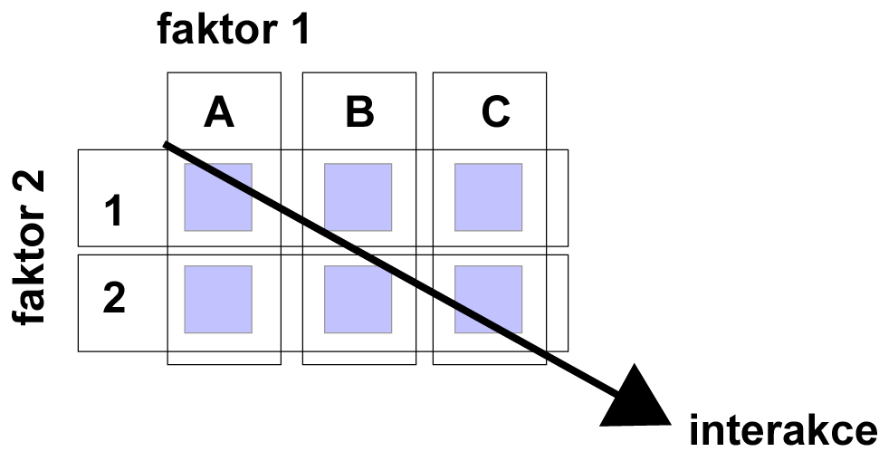
Two way ANOVA
Pro rozdělení do kategorií je zde více parametrů
Na rozdíl od nested ANOVY nejde o náhodná opakování experimentu, ale o řízené zásahy (např.vliv pH a koncentrace O2)
Kromě vlivu hlavních faktorů se uplatňuje i jejich interakce

Slide 10
ANOVA – základní výstup
Základním výstupem analýzy rozptylu je Tabulka ANOVA - frakcionace komponent rozptylu
Zdroj rozptylu
St. v.
SS
MS
F
Pok. zásah
(mezi skupinami)
Uvnitř skupin
Celkem
SS_{B}/SS_{T}
MS_{B}/MS_{T}
a -1 SS_{B} SS_{B}/(a -1) MS_{B}/MS_{E}
N - a SS_{E} SS_{E}/(N - a)
N -1 SS_{T}
Kvantifikovaný podíl rozdílu mezi pokusnými zásahy na celkovém rozptylu
Statistická významnost rozdílu

Slide 11
Hlavní efekty a interakce
 | SS | D.f. | MS | F | p
Intercept | 33487 | 1 | 33487 | 8165.3 | 0.000
Faktor 1 | 1978 | 1 | 1978 | 482.2 | 0.000
Faktor 2 | 1 | 1 | 1 | 0.3 | 0.602
F1*F2 | 1 | 1 | 1 | 0.3 | 0.570
Error | 804 | 196 | 4
 | SS | D.f. | MS | F | p
Intercept | 33487 | 1 | 33487 | 8165.3 | 0.000
Faktor 1 | 4 | 1 | 4 | 1.0 | 0.314
Faktor 2 | 1891 | 1 | 1891 | 461.1 | 0.000
F1*F2 | 1 | 1 | 1 | 0.3 | 0.570
Error | 804 | 196 | 4
 | SS | D.f. | MS | F | p
Intercept | 57391 | 1 | 57391 | 13993 | 0.000
Faktor 1 | 5293 | 1 | 5293 | 1290.7 | 0.000
Faktor 2 | 861 | 1 | 861 | 209.9 | 0.000
F1*F2 | 1 | 1 | 1 | 0.3 | 0.570
Error | 804 | 196 | 4
 | SS | D.f. | MS | F | p
Intercept | 28511 | 1 | 28511 | 6952.0 | 0.000
Faktor 1 | 4 | 1 | 4 | 1.0 | 0.314
Faktor 2 | 1 | 1 | 1 | 0.3 | 0.602
F1*F2 | 867 | 1 | 867 | 211.3 | 0.000
Error | 804 | 196 | 4
 | SS | D.f. | MS | F | p
Intercept | 38863 | 1 | 38863 | 9476.2 | 0.000
Faktor 1 | 920 | 1 | 920 | 224.3 | 0.000
Faktor 2 | 1 | 1 | 1 | 0.3 | 0.602
F1*F2 | 867 | 1 | 867 | 211.3 | 0.000
Error | 804 | 196 | 4
 | SS | D.f. | MS | F | p
Intercept | 45203 | 1 | 45203 | 13596 | 0.000
Faktor 1 | 4799 | 1 | 4799 | 1443.4 | 0.000
Faktor 2 | 316 | 1 | 316 | 95.0 | 0.000
F1*F2 | 175 | 1 | 175 | 52.5 | 0.000
Error | 652 | 196 | 3

Slide 12
Testování dílčích hypotéz
V řadě analýz je třeba pracovat se vzájemným testováním více skupin objektů stylem každý s každým
Obecný postup analýzy je
  Testování celkové významnosti – všechny skupiny navzájem (ENG: among groups)
  Pokud je zjištěna celková významnost pokračuje testování analýzou již konkrétních kombinací dvojic skupin (ENG: between)
Problémem je vliv mnohonásobného testování na statistickou významnost testů:
  Každý jeden test má α=0.05 (chyba I. druhu)
  Při mnohonásobném testování stoupá pravděpodobnost, že alespoň u jednoho testu dojde k chybnému zamítnutí nulové hypotézy (tedy k chybě I. druhu)
Řešením jsou různé procedury korigující hodnotu p (např. Bonferroniho korekce, FWR, FDR procedury apod.)
p alespoň jedné chyby I. druhu
Počet testů

Slide 13
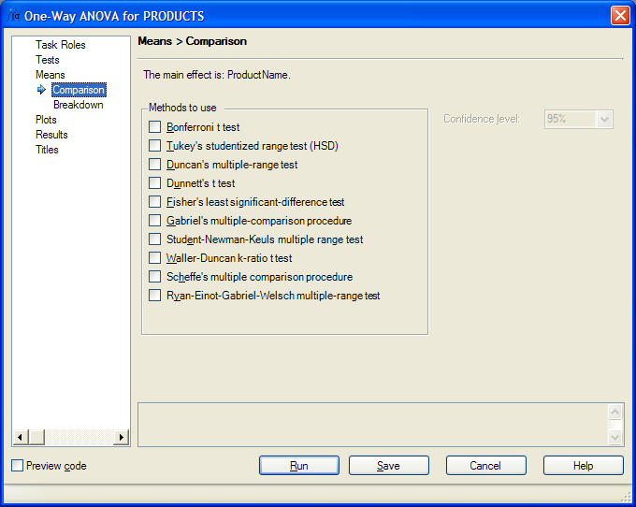
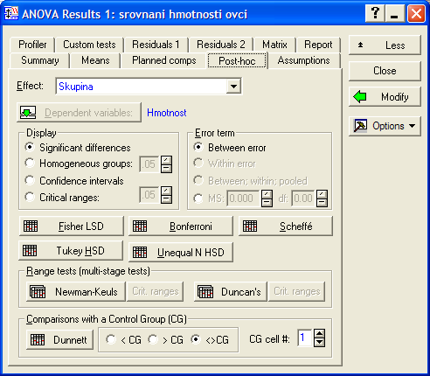


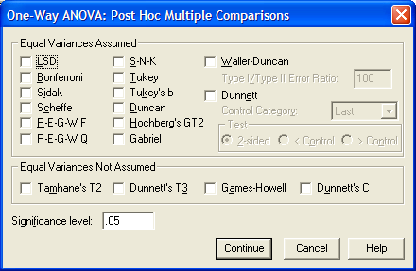

Řada různých post-hoc testů

Slide 14
Příklad: Anova - One way
Dávka rostlinného stimulátoru (0, 4, 8, 12 mg/l)
A = 4 ; n = 8
I. ANOVA
Bartlett's test: P = 0,9847
K-S test: P = 0,482 - 0,6525 pro jednotlivé kategorie
II. Multiple Range Test (NKS –test)
Source | D.f. | SS | MS | F | p
Between | 3 | 305.8 | 101.9 | 8.56 | <0.001
Within | 28 | 322.2 | 11.9
Total | 31 | 638
Level | Average | Homogeneous groups
0 | 34.8 | x
4 | 41.4 |  | x
12 | 41.8 |  | x
8 | 52.6 |  |  | x

Slide 15
FSTA: Pokročilé statistické metody
Stochastické modelování obecně – Lineární regrese

Slide 16
Lineární regrese
Korelační analýza je využívána pro vyhodnocení míry vztahu dvou spojitých proměnných. Obdobně jako jiné statistické metody, i korelace mohou být parametrické nebo neparametrické
Regresní analýza vytváří model vztahu dvou nebo více proměnných, tedy jakým způsobem jedna proměnná (vysvětlovaná) závisí na jiných proměnných (prediktorech). Regresní analýza je obdobně jako ANOVA nástrojem pro vysvětlení variability hodnocené proměnné

Slide 17
Cíl stochastického modelování
Vysvětluje kategoriální prediktor?
Obecným cílem je snaha vysvětlit variabilitu predikované proměnné (endpoint, Y) pomocí prediktorů (vysvětlující proměnná, faktor, X)
Jak predikovaná proměnná, tak prediktor mohou být různého typu
  Binární
  Kategoriální
  Ordinální
  Spojitá
  Cenzorovaná (-> analýza přežití)
Kombinace datového typu predikované proměnné a prediktoru určuje použitou metodu analýzy
Proč variabilita?
Vysvětluje spojitý prediktor?

Slide 18
Základy regresní analýzy
Regrese - funkční vztah dvou nebo více proměnných
Jednorozměrná
y = f(x)
Vícerozměrná
y = f(x1, x2, x3, ……xp)
Y
Deterministický
Vztah x, y
X
Y
Y
Regresní, stochastický
X
X
Pro každé x existuje pravděpodobnostní rozložení y

Slide 19
Lineární regrese I
}
Komponenty tvořící y se sčítají
ε - náhodná složka modelu přímky = rezidua přímky

Slide 20
Lineární regrese II
1
x
1
y
Y
n
n
X
1
y
x
y
y
e
= a + b .
-
=
n

Slide 21
Lineární regrese III
x
y
y
e
x
y
y
e = 0
Y
b > 0
Y
y
b = 0
y
X
X

Slide 22
Lineární regrese III
Metoda nejmenších čtverců
  X: Pevná, nestochastická proměnná
  Rozložení hodnot y pro každé x je normální
  Rozložení hodnot y pro každé x má stejný rozptyl
  Rezidua jsou navzájem nezávislá a mají normální rozložení
Smysl proložení přímky
minimalizace odchylek

Slide 23
Lineární regrese IV
I.
II.
intercept
III.
Y : modelová hodnota

Slide 24
Lineární regrese: analýza reziduí
Grafy residuí modelů (příklady)
!
ε
ε
ε
ε
ε
0
0
0
0
0
!
y (i; x)
y (i; x)
y (i; x)
Obecné tvary residuí modelů (schéma)
a
b
c
d
d
e
e
e
e
i, x_{j}, y
i, x_{j}, y
i, x_{j}, y
i, x_{j}, y

Slide 25
Analýza rozptylu v regresi
Výpočet statistické významnosti rozptylu vyčerpaného regresním modelem
Celková ANOVA
SS_{B}/SS_{T} (variance ratio)
MS_{B}/MS_{E} = F
Analýza rozptylu regresního modelu (zde přímky)
Zdroj rozptylu | st.v. | SS | MS | F
Model (přímka) | 1 | SS_{MOD} | MS_{MOD} | MS_{MOD} / MS_{R}
Residuum | na - 2 | SS_{R} | MS_{R}
celkem | na - 1 | SS_{T}
(SS_{MOD}/SS_{T}) . 100 = % rozptylu Y "vyčerpaného" přímkou = koeficient determinace (R²)

Slide 26
Kroky regresní analýzy
Regresní analýza (a obecně i jiné stochastické modely) by měla probíhat v následujících krocích
  Ověření obecných předpokladů – normalita dat, linearita vztahu
  Výpočet modelu
  Analýza reziduí modelu umožňující ověřit vhodnost aplikace lineárního nebo jiného modelu
  Analýza vyčepané variability testující, zda model variabilitu dat významně vysvětluje
  Testování regresních koeficientů
    Posouzení významnosti komponent modelu
    Praktická smysluplnost modelu
  Závěr o využitelnosti a smysluplnosti modelu

